Slide 1
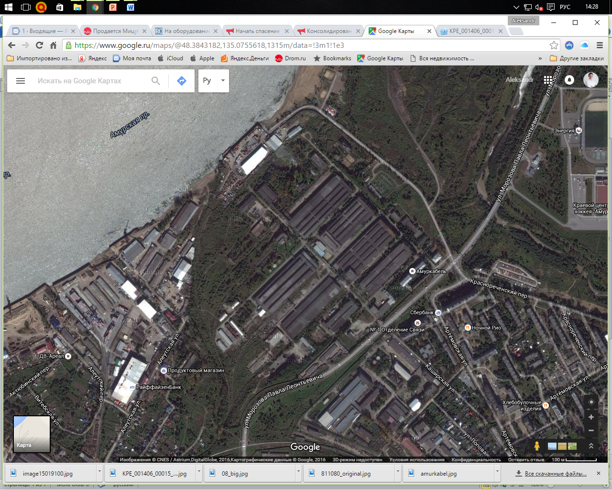
Проект индустриального парка
http://www.toserbp.ru/
ОАО «Амуркабель»
На базе Амурского кабельного завода в г. Хабаровске
Notes:
http://www.toserbp.ru/

Slide 2
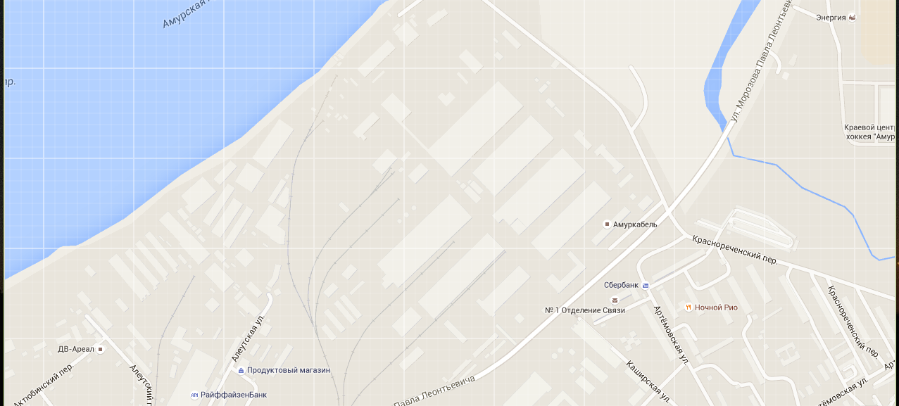
Характеристики площадки:
http://www.toserbp.ru/
S = 52 Га
Территория завода расположена в Южной части краевого центра и имеет отличную транспортную доступность, включая автомагистраль, примыкающие дороги общего пользования, железнодорожные пути и выход к Амурской протоке.
Notes:
http://www.toserbp.ru/

Slide 3
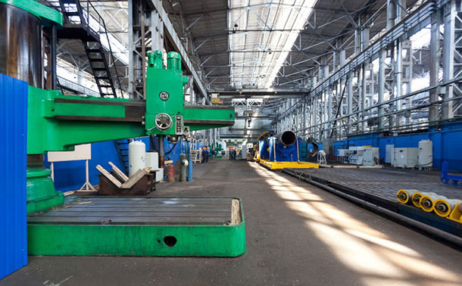
Имущественный комплекс
Внутри территории компактно расположены производственные цеха различного назначения площадью от 1 500 до 17 000 м2

Slide 4
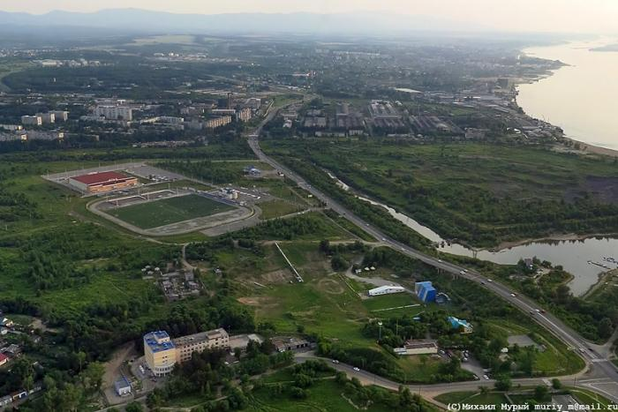
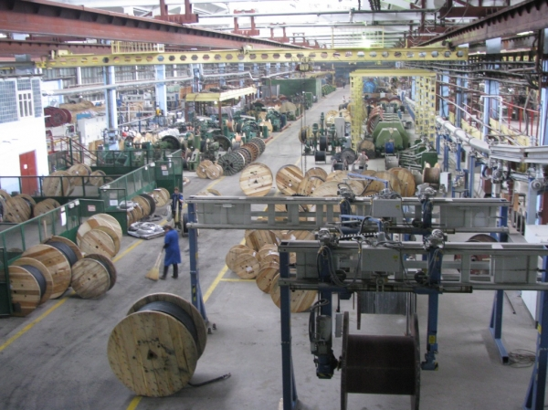
Имущественный комплекс
S = 52 Га

Slide 5
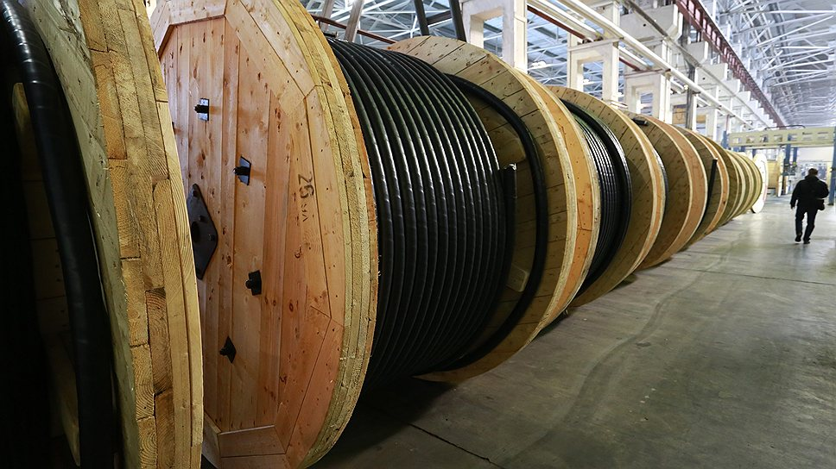
Складское хозяйство
Имеется собственное складское хозяйство, включающее в себя капитальные сооружения и открытые площадки, весовой комплекс, места погрузки-выгрузки, эстакады и рампы на базе которых можно легко спроектировать и разместить современный логистический центр

Slide 6
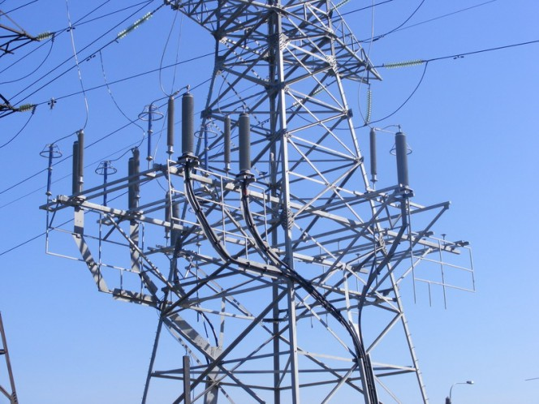
Инженерно-сетевое хозяйство
Территория завода полностью обеспечена инженерно-сетевым хозяйством.
Подтвержденная доступная электрическая мощность более 20 МВт. Завод располагает собственной промышленной котельной для выработки тепла в зимнее время, насосно-компрессорной станцией, складом ГСМ.

Slide 7
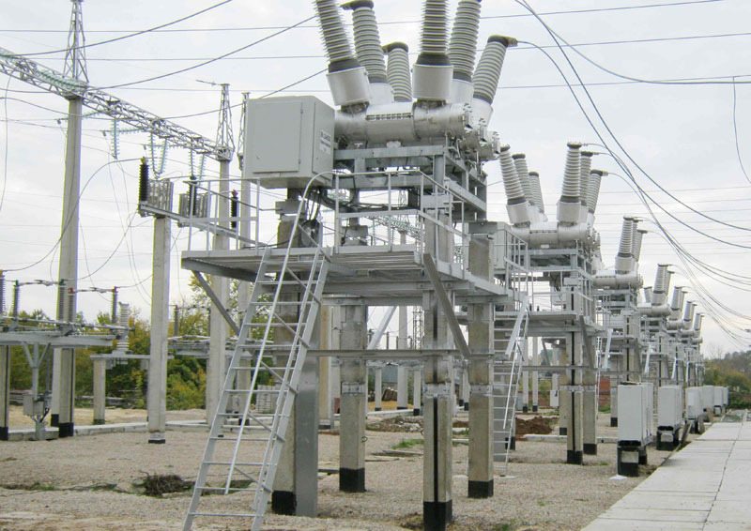
Характеристика электрохозяйства
Электроснабжение предприятия осуществляется от АК-35 ЦЭС по КЛ- 6 кВ, фидера №№ 7,9,19,20. Установленная мощность трансформаторов – 17 420 кВА. Установленная мощность высоковольтных двигателей - 630-650 кВА.
Установленная и заявленная суммарная мощность электрооборудования – 29 007кВт, где:
технологическое оборудование – 10 000 кВт.
вентиляция – 3 303 кВт.
освещение – 3 927 кВт.
С учётом уменьшения производственных площадей, проведения мероприятий по замене осветительных приборов на новое поколение светодиодных светильников (проект оценивается около 6 млн. рублей), позволит обойтись 18 000 кВт., остальные мощности можно будет перераспределить на другие виды производств.

Slide 8
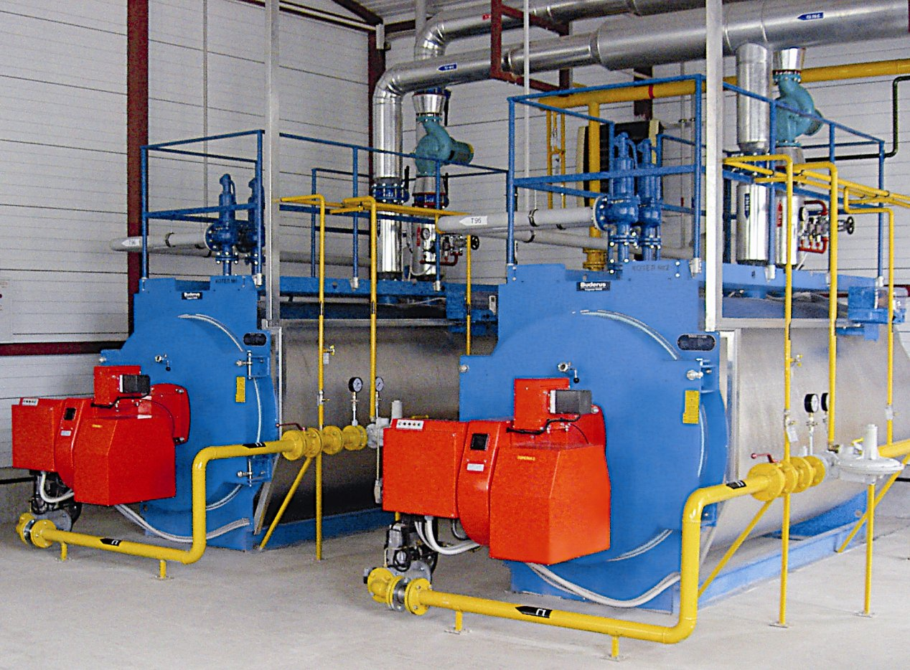
Характеристика теплового хозяйства
Пароснабжение завода осуществляется от двух паровых котлов ДКВР-10, и малоэффективный котёл ДЕ-16,-240, требующий капитального ремонта) Теплоснабжение завода может быть решено переделкой котла ДКВР10 с тепловой мощностью Q=5,5 Гкал/час (переводом на водогрейный режим), в качестве аварийного резерва предусмотрены два паровых подогревателя ПП1-53-7-IV, которые требуют капитального ремонта.
Основное топливо для котельной - топочный мазут марки 40; 60, имеется три ёмкости для хранения мазута объёмом 1000 куб.м. каждая).
Общая протяженность магистральных трубопроводов системы теплоснабжения (Т1, Т2) диаметром от 57х3,5 мм до 219х8 мм составляет 3 772 п.м.
Общая протяженность паропроводов низкого и среднего давлений (Т7) диаметром от 57х3,5 мм до 159х4,5 мм составляет 1 866 п.м., требующих ремонта.

Slide 9
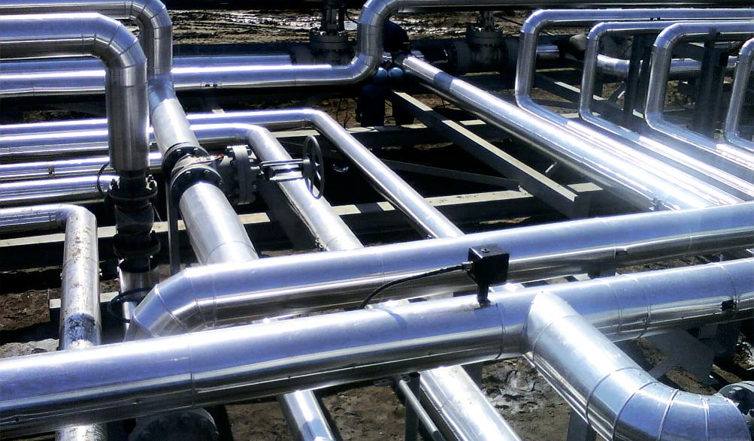
Характеристика водного хозяйства
Система водопровода – объединенный хозяйственно-питьевой и производственно-пожарный водопроводы.
Источником пополнения воды служат артезианские скважины - 2 скважины рабочие, одна требует промывки для восстановления дебета.
Добыча воды от скважин- 60 м3/сут.,
Система канализации:
1. Фекальная канализация - сброс в ГВК составит более 60 м3/сут.
2. Ливневая канализация подключена к системе общезаводского оборотного водоснабжения и имеются две подземные ёмкости для сбора и отстоя воды емкостью по 5000 куб.м.
Так же имеется собственная насосно-компрессорная станция, обеспечивающая 100% потребление воздуха и воды.

Slide 10
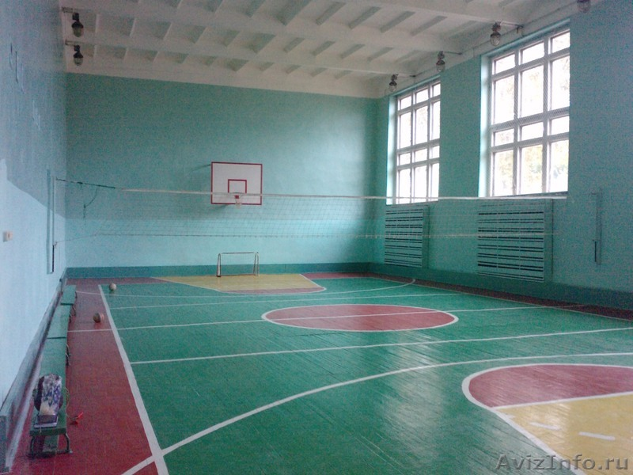
Социальная инфраструктура
Наряду с имеющимися административным зданием заводоуправления, объект располагает собственной столовой, домом быта, спортивно-оздоровительным комплексом и центром медицинской и социальной реабилитации.

Slide 11
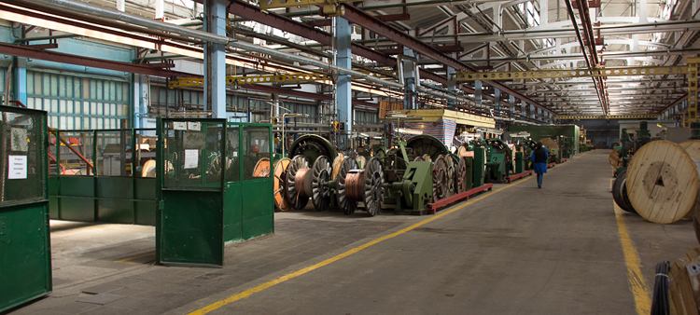
Перспектива развития территории
- Возобновление кабельного производства – «якорный» проект – I этап
- Крупноузловая сборка грузовиков корейского производства – II этап
- Проект по переработке металлического лома с выпуском готовой продукции и др.

Slide 12
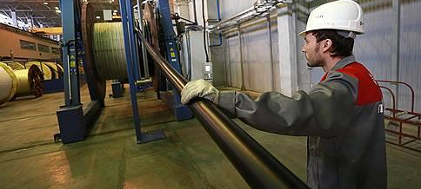
Экономическая выгода
- Готовая инфраструктура, не требующая больших капиталовложений на начальном этапе
- Надежный партнер с российской стороны
- Быстрый запуск производства

Slide 13
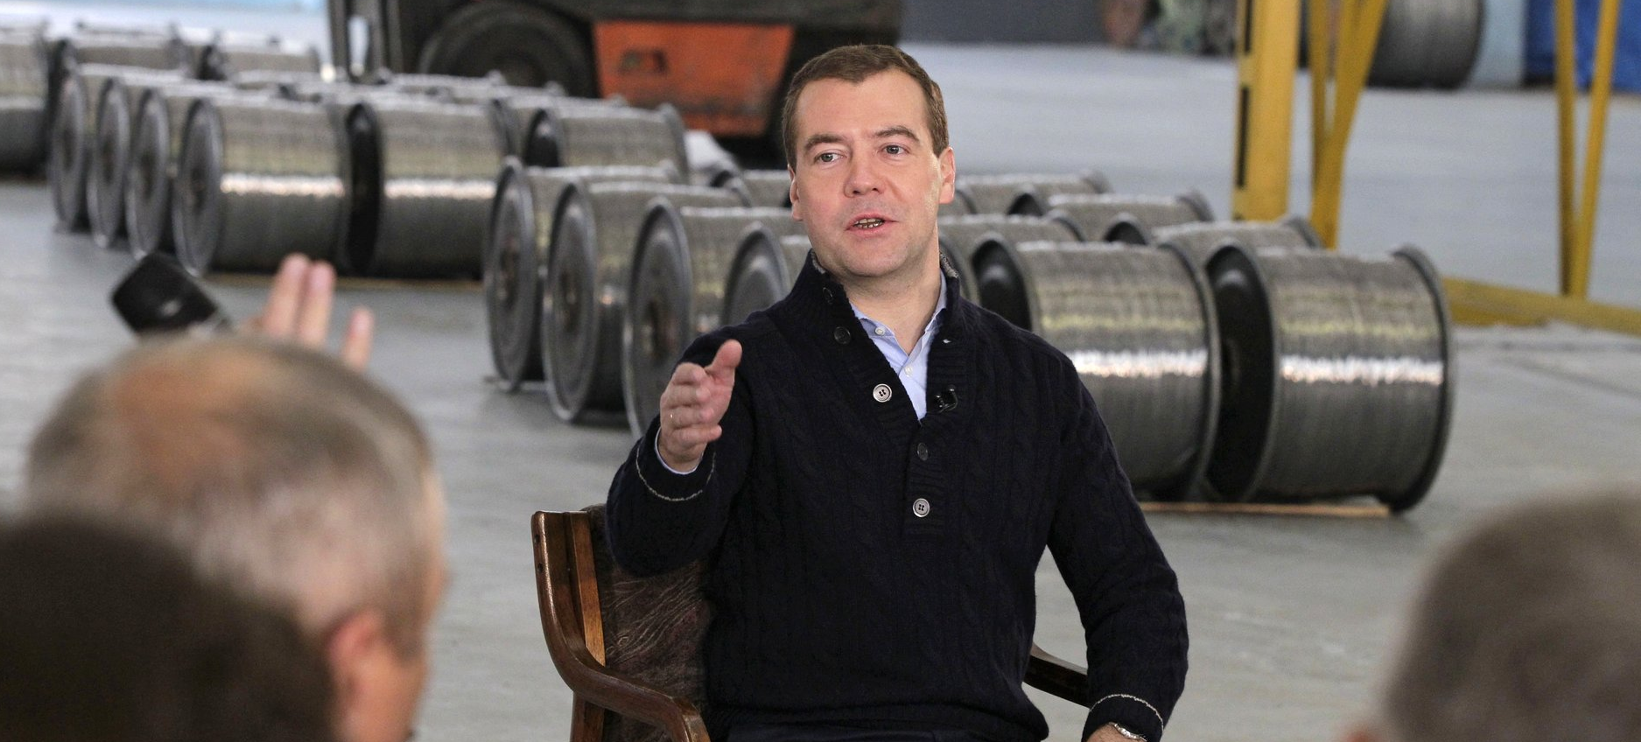
Государственная поддержка
- Федеральные законы о территориях опережающего развития
- Поддержка предпринимателей и инвесторов на всех уровнях власти
- Позитивные изменения инвестиционного климата в регионе

Slide 14
I ЭТАП
План
возобновления производства кабельно-проводниковой
продукции на площадке
ОАО «Амурский кабельный завод»
«Якорный» проект

Slide 15
Производственный и людской потенциал нового предприятия
Основное производство нового предприятия размещено будет в трёх основных производственных цехах, производство барабанов будет размещено в здании бывшей станции обезжелезивания, ремонтные подразделения механическое и энергетическое будет сконцентрировано в бывшем здании подготовительного отделения.

Slide 16
Производственный цикл
Цех № 1
Общая площадь 13,5 тыс. м.2, волочильно-крутильный, в котором начинается производственный процесс всех кабельных изделий как с медной, так и алюминиевой токопроводящей жилой, кроме того в этом цехе изготавливаются неизолированные провода (А, АС).
Установлены: Линия грубого волочения меди с приёмкой полуфабриката на «КОНУС» и 630 шпулю. Линия среднего волочения с приёмкой одой проволоки на шпую 630. Волочильная линия (восьми проволочная) с приёмкой «пасмы»(пучка) на шпулю 630. Три линии скрутки «Пасмы» с активными отдатчиками на лицекрутильную машину ДШО -630 .
Крутильное оборудование представлено двумя фонарными машинами 18 +12 + 1( старая) и Фонарная машина 18+12+6+1 (Германия «СКЕТТ»).
Имеется волочильные машины на волочение меди диаметром до 0,13мм.
Алюминиевое волочение представлено старым парком волочильного оборудования на волочение проволоки для неизолированных линий передач и секторной жилы для силовых кабелей.
На свободные площади крутильного отделения планируется перенос из цеха №4 участка скрутки медной токопроводящей жилы и участка обмотки жилы огнестойким барьером.

Slide 17
Производственный цикл
Цех № 3
В цехе размещено оборудование для наложение бронепокровов на все виды кабелей и пресс П-958 для наложения алюминиевых оболочек.
Линия изолирования жилы сигнально-блокировочных кабелей – 2шт;. Установлены три экструзионные линии для ошлангования типа МЕ-160. Установлены четыре бронемашины для наложения ленточного бронепокрова и пропитки битумом на все виды кабелей.
Крутильное оборудование представлено фонарной машиной для скрутки жил сигнально-блокировочного кабеля; пучковой скрутки с одновременной пропиткой водоблокирующей массы( гидрофобинол).
Две фонарные машины : 24 роллерная и 48 роллерная для скрутки токопроводящей жилы до 400 кв мм и с возможностью наложения бронепокрова из круглых стальных проволок.
В цехе планируется демонтировать участок изготовления телефонии и разместить на этих площадях три экструзионные линии с цеха №4.
Имеющаяся за цехом бетонная площадка, оборудованная мостовым краном и планируется под перекрытие лёгкими современными конструкциями и размещением на этом участке оборудования под изготовление «оффшорных кабелей», изготавливаемых пока только за рубежом, из силанольно-сшитого полиэтилена, инвестиционный проект, вместе с СМР оценивается около 700,о млн. рублей. Возможна установка наклонной линии для изготовления изоляции из силанольно- сшитого полиэтилена до 50 кВ., с последующим развитием проекта на изготовление кабелей до 220 кВ.

Slide 18
Производственный цикл
Цех № 9
Общая площадь 15,6 тыс. м.2, специализируется по выпуску кабелей больших сечений до 400 мм2 и многопроволочных кабелей с числом жил до 37, таких как судовые кабели с резиновой изоляцией и оболочкой (КНР, НРШМ), силовые кабели с пластмассовой (АВВГ) и резиновой (ВРГ) изоляцией, в том числе не распространяющие горение с низким дымо- и газовыделением, силовые гибкие кабели (КГ), шахтные кабели (КГЭШ-1140В), экскаваторные (КГЭ-6кВ), установочные провода (АПВ) сечением 16 мм2 и более.
Установлены экструзионные линии для наложения резиновой изоляции на жилу и ошлангования резиной силовых и судовых кабелей от 1,5 до 400кв.мм. Типа АНВ: 90 в том числе (90+90-сдвоенный) -2шт. АНВ 125 ИШ; АНВ 160; и сдвоенная линия( собственная разработка для трёхслойного наложения изоляции) АНВ 160 +125. Установлена новая финская линия для изолирования до 400 кв.мм. и ошлангования кабеля диаметра до 120 мм., в том числе для работы с этиленпропиленовой резиной.
Для работы на пластмассах и композициях имеется линии типа МЕ-125 и МЕ-160, а также новая финская высокоскоростная линия.
Имеется крутильное оборудование для скрутки изолированной жилы в заготовку до 5 основных жил.

Slide 19
Производственный цикл
Резиноделательный участок (РДУ),
Общая площадь - 2,6 тыс. м.2, имеющий две автоматические линии по производству изоляционных, шланговых и электропроводящих резин с включением в них двух резиносмесителей, суммарной мощностью более 18 тыс. тонн резины в год, запущена в действие линия для изготовления резин в виде лент для наклонной линии изолирования и шлангования в цех №9.

Slide 20
Мероприятия по запуску производства
Для запуска производства необходимо около 3-х месяцев:
1. Найм персонала;
2. Ресертификации системы менеджмента качества и сертификатов на кабельно-проводниковую продукцию;
3. Аккредитацию испытательного центра;
4. Техническое обслуживание и ремонт оборудования и трубопроводов;
5. Поверку приборов и средств измерения;
6. Аттестацию персонала и оборудования по мероприятиям охраны труда и Ростехнадзора;
7. Восстановления системы контактов с потребителями кабельной продукции;
8. Пополнения оборотных средств и закупку материалов и комплектующих.

Slide 21
II. Предполагаемая номенклатура кабельной продукции
Планируемый выпуск и продажа продукции на первом этапе возобновления производственной деятельности предприятия составляет около – 150 млн. рублей в месяц.

Slide 22
ПОТРЕБНОСТИ РЫНКА
Кабели - силовые для стационарной до 1кВ и свыше 1кВ, кабели с изоляцией из этиленпропиленовой резины (силовые на низкое и среднее напряжение, высокотемпературные, контрольные, шахтные и экскаваторные), силовые для нестационарной прокладки (в том числе шахтные и экскаваторные напряжением до 6кВ), контрольные, сигнально-блокировочные, судовые, управления, полевой связи, для нефтепогружных насосов.
Провода – неизолированные, осветительные, силовые общего назначения, силовые для электроустановок, самонесущие изолированные, для водопогружных электродвигателей, полевой связи, соединительные, для подвижного состава, силовые, трансляционные, монтажные, автотракторные.

Slide 23
ПОТРЕБНОСТИ РЫНКА
1. Кабели для нефтепогружных электронасосов.
Объем рынка составляет порядка 50 тыс. км в год, причем рынок постоянно растет, темп роста ежегодно составляет не менее 9%. В основном спросом пользуется кабель с полипропиленовой изоляцией для установок нефтепогружных электронасосов на 110 - 120˚С. Производственная мощность по данным кабелям составляет 2000 км в год или около 400 млн. руб. в год. Рынком сбыта являются все нефтяные компании России и ближнего зарубежья. Рентабельность по данной продукции составляет, не менее 30% Закуп производится компаниями раз в полугодие на тендерной основе. Основной проблемой для выхода на данный рынок является то, что все тендеры проводятся на условиях предпоставки с отсрочкой платежа в среднем 60 дней.

Slide 24
ПОТРЕБНОСТИ РЫНКА
2. Кабели с изоляцией из этиленпропиленовой резины.
Производство кабелей из этиленпропиленовой резины является одним из эксклюзивных. На Российском рынке данный вид кабеля представляют только иностранные производители (Nexans) и Камкабель. С 2009 года заводом освоено производство кабеля с изоляцией из этиленпропиленовой резины марки ЭПРОЛОН напряжением до 35 кВ.
Рынок кабелей среднего напряжения с этиленпропиленовой изоляцией (ЭПР) состоит из различных сегментов. Специфика выпускаемой продукции состоит в том, что эти кабели лучше всего использовать при работе во взрывоопасных средах, а также в условиях повышенной влажности. Доля рынка кабелей с этиленпропиленовой изоляцией составляет 20 % от общей емкости рынка кабелей среднего напряжения (6-35кВ).
С 2012 года поставлены на производство кабели с изоляцией из этиленпропиленовой резины марок ЭПРОСИЛ (силовые и контрольные на напряжение 1 кВ), ЭПРОТЕРМ (силовые и контрольные высокотемпературные, 105ºС на напряжение 1 кВ), ЭПРОФЛЕКС (шахтные и экскаваторные на напряжение до 6 кВ), не имеющие аналогов на российском рынке. В данный момент, переработаны все Технические условия на новое предприятие и после регистрации предприятия необходимо их сертификация.
Для продвижения данных видов кабелей АМК сотрудничал с рядом ведущих проектных институтов газо-нефтедобывающей отрасли, металлургии. Такими, как ОАО «Омскнефтехимпроект», ОАО «Ангарскнефтехимпроект», ОАО «Институт «Сахалингражданпроект», ОАО «Южниигипрогаз», ОАО «Спецнефтехазпроект», ООО «Востокнефтепровод» и др. Став правоприемниками эту работу надо будет продолжать в разрезе замены завода производителя на новое предприятие.
Основными конкурентами на рынке сбыта являются европейские фирмы «Нексанс» и «Призмиан». В рамках программы по импортозамещению, с учетом более низкой себестоимости кабелей и не уступающей по качеству конкурентам, предприятие будет с успехом конкурировать в данном сегменте рынка. Рентабельность по данным видам кабелей достигает 30%.

Slide 25
ПОТРЕБНОСТИ РЫНКА
3. Силовые кабели с XLPE изоляцией
Проведена постановка на серийное производство кабелей силовых с изоляцией из сшитого полиэтилена на напряжение 1 кВ, кабелей силовых с изоляцией из сшитого полиэтилена не распространяющих горение с низким дымо – газовыделением на напряжение 1 кВ.
Данный вид кабеля благодаря своим высоким эксплуатационным показателям заменяет кабель с пропитанной бумажной изоляцией.
Спрос на данный вид кабелей ежегодно увеличивается. Рынок сбыта это строительный и энергетические сектора. Планируется занять нишу на дальневосточном регионе. Емкость рынка дальневосточного региона оценивается 80-100 млн. руб. в год с рентабельностью 8-10%.

Slide 26
ПОТРЕБНОСТИ РЫНКА
4. Шахтные и экскаваторные кабели.
Предприятие способно выпускать шахтные и экскаваторные кабели марок КГЭШ, КГЭШ-Т и КГЭ, КГЭН и КГЭ-ХЛ, которые по своим техническим характеристикам не уступают европейским аналогам.
В 2012 году разработаны и поставлены на производство Кабель силовой, гибкий с медными жилами, с резиновой теплостойкой изоляцией и электропроводящими эластичными экранами, в резиновой оболочке, марки КГЭТШУ. Кабели используются в угольных, железорудных, соляных и сланцевых шахтах, а также на открытых разработках (карьерах) для передвижных машин и механизмов. Данный вид кабеля имеет увеличенный в два раза ресурс эксплуатации. Так же разработаны кабели шахтные и экскаваторные с изоляцией из этиленпропиленовой резины марки ЭПРОФЛЕКС, не имеющие аналогов на российском рынке.
Основными конкурентами на рынке сбыта являются ООО «Холдинг Кабельный Альянс», ОАО «Камкабель», ООО «ГК «Севкабель», а так же европейские заводы, такие как финский производитель кабеля REKA Kaapeli OY, французский Nexans. Компания Prismian.
Емкость данного рынка составляет 3 000 000 000 руб. в год. Доля «АМК» на данном рынке составляла около 1 %. После приобретения наклонной линии паровой вулканизации фирмы «Maileffer», мощность завода по данной группе кабелей составляет 400 млн. руб. в год. При благоприятных факторах таких как, возможность реализации на условиях предпоставки, наличие на складе в количестве ходовой линейки КПП около 30 млн. руб. и т.д. планируется выйти на объем 250-300 млн. руб. в год с рентабельностью не менее 15%.

Slide 27
ПОТРЕБНОСТИ РЫНКА
5. Кабель судовой
В конце 2009 года «АМК» приступило к работе по расширению ассортимента безгалогенных и огнестойких судовых кабелей на основе действующих ТУ 16.К71-332-2003 и ТУ 16.К71-333-2003 и в соответствии с требованиями международных стандартов. Было разработано ТЗ, проведен весь комплекс предварительных и межведомственных испытаний. По результатам работы 12.01.2012 Департаментом МО по обеспечению гособоронзаказа утверждено решение №235/1/1/190 об утверждении результатов и акта межведомственных испытаний с присвоением КД на кабели судовые по ТУ16.К71-332-2003 и ТУ 16.К71-333-2003 литеры О1, а также рекомендовано применять данные кабели для изделий 21 и 22 и утвердить данные технические условия установленным порядком. На сегодняшний день ТУ16.К71-332-2003 и ТУ 16.К71-333-2003 утверждены Департаментом по обеспечению гособоронзаказа и данные кабели могут поставляться с приемкой ВП.

Slide 28
ПОТРЕБНОСТИ РЫНКА
В 2012 году поставлены на производство Кабели судовые специальные с изоляцией из этиленпропиленовой резины c повышенной электромагнитной защищенностью марки RFOU (VFD) (пожаробезопасный) и ВFOU (VFD) (пожаробезопасный, с огнестойким барьером). Предназначены для подключения электромоторов и силовых соединений в частотных преобразователях повышает надежность электромагнитной защиты установок и сооружений, устройств приборов от электромагнитных помех которые могут недопустимо влиять на окружающую среду. Емкость данных кабелей составляет 2 млрд. руб. в год.
Для завоевания лидирующих позиций на рынке ОАО «АМК» начал активно сотрудничать с рядом ведущих проектных судостроительных институтов по закладке кабелей производства АмКЗ. Так на сегодня кабели производства ОАО «АМК» заложены «Северным ПКБ» в фрегаты для нужд военно-морского флота серии 22350 в количестве 15 штук, на один фрегат требуется около 100 млн. КПП,. «ПКБ Вымпелом» заложены в проект Танкеров 00211, «Морским инженерным бюро» заложен кабель в проект MPSV06 (строительство ледокола). ФГУП ЦКБ «Алмаз», в проект 20380 - Гвардейский корвет «Громкий». Активное сотрудничество завода с основными проектными институтами - «Северное ПКБ», «Морское инженерное бюро», ФГУП ЦКБ «Алмаз», ОАО "Адмиралтейские верфи", ОАО КБ "Вымпел" и т.д.
Планируется выйти на объем по данным видам кабелей в 700-900 млн. руб. в год с рентабельностью 60-70%.

Slide 29
Основные инвестиционные проекты Дальнего Востока до 2025 года.
Проекты, в которых было запланировано участие АМК в качестве поставщика кабельно-проводниковой продукции и по которым необходимо возобновить переговоры:

Slide 30
Возможно участие АМК в качестве поставщика
Регион | Наименование проекта | Объем инвестиций, млн. руб. | Срок реализации
Хабаровский край | Строительство нефтепродуктопровода Комсомольский НПЗ – порт Де - Кастри | 16500 | 2008-2017гг
 | Строительство нефтепровода-отвода «ВСТО – Комсомольский НПЗ» | 19400 | 2008-2014гг
 | Строительство ТЭЦ в г. Советская Гавань | 2115 | 2010-2017гг.
 | Развитие распределительных электрических сетей напряжением 110-35 кВ в Ванино-Советско-Гаванском энергорайоне. |  | 2010-2016гг.
 | Строительство целлюлозно-бумажного комбината в г. Амурске | 38400 | 2013-2018
 | Строительство горно-обогатительного комплекса на золоторудном месторождении Албазино в р-не им. П. Осипенко. | 5342 | 2011-2016
 | Строительство гидрометаллургического комбината (ГМК) в г. Амурске | 1886 | 2013-20164
 | Организация производства региональных гражданских самолетов (SSJ-100) ОАО КнААПО | 11732 | 2009-2024 гг.
 | Развитие аэропорта Хабаровск: реконструкция топливно-заправочного комплекса, строительство грузового терминала, приобретение современной погрузочной и комплектовочной техники, создание современного пассажирского терминала и др. | 6100 | 2005 – 2026 гг.
 | Строительство транспортно-перегрузочного комплекса в бухте Мучке, Ванинский район | 8800 | 1 этап 2009 – 2015 гг.
 |  |  | 2 этап 2015 – 2020 гг
 | Контейнерный терминал ЗАО "СГМТП" (ПОЭЗ "Советская Гавань") | 9200 | 2018 – 2021 гг.
 | Стратегическая программа развития Байкало-Амурской магистрали на перспективу до 2020 года с учетом строительства трубопроводной системы Восточная Сибирь – Тихий океан | 597000 | 2008 – 2025 гг.
 | Водозаборные сооружения Тунгусского месторождения в г. Хабаровске | 12482 | 2000 – 2017 гг.
 | Освоение и развитие Большого Уссурийского острова (строительство международного грузопассажирского автомобильного пункта пропуска с обустройством техническими средствами, контейнерного терминала, автодороги от границы до терминала) Хабаровский район | 10826 | 2011 – 2020 гг.
 | Строительство и ввод жилья в Хабаровском крае | 1031264 | 2009 – 2025 гг.

Slide 31
Возможно участие АМК в качестве поставщика
Еврейская автономная область | Строительство Кимкано-Сутарского ГОКа на базе Кимканского и Сутарского железорудных месторождений | 22904 | 2008-2017
Чукотский автономный округ | Строительство угледобывающего предприятия | 5500 | 2011-2016
 | Строительство ВЛ 110 кВ «Угольные Копи-Канчалан-Валунистое» (III этап) объекта «Строительство ЛЭП 35 кВ Анадырская ТЭЦ-Угольные Копи-Канчалан-Валунистое-Эгвекинот» | 1702 | 2011-2016
 | Строительство автомобильной дороги "Анадырь- месторождение Верхнее-Телекайское-Беринговский" | 13837 | 2011-2017
 | Разработка горно-рудных месторождений Майское, Купол, Двойное, Песчанка, Пыркакайское, Каральвеем | 145680 | 2005-2030
 | Строительство ВЛ-110 кВ «Билибино-Купол» (с ТП -110/35/6 кВ) | 4872,4 | 2011-2017
 | Строительство ВЛ «Купол-Песчанка» | 3570,3 | 2010-2017
 | Строительство плавучей атомной теплоэлектростанции на базе плавучего энергоблока с реакторными установками КЛТ -40С г. Певек | 20160 | 2010-2019
 | Строительство автомобильной дороги"Колыма-Омсукчан-Омолон-Анадырь" на территории Чукотского автономного округа "Омолон- Анадырь"с подъездами до Билибино, Комсомольского, Эгвекинот | 68103,8 | 2010-2017

Slide 32
Возможно участие АМК в качестве поставщика
Амурская область | Строительство электрических сетей 110 кВ кольца г. Благовещенска | 2162,6 | 2010-2018
 | Строительство ВЛ 220 кВ Благовещенская -Тамбовка-Варваровка с ПС 220 кВ "Тамбовка" | 1405 | 2008-2016
 | Строительство Нижне-Бурейской ГЭС | 18067 | 2010-2019
 | Строительство Нижне-Зейской ГЭС | 18356 | 2010-2019
 | Строительство ВЛ220 кВ Нижне-Зейская ГЭС - ПС Амурская | 11950 | 2010-2017
 | Строительство ВЛ 500 кВ Зейская ГЭС -Амурская государственная граница | 8200 | 2010-2017
 | Строительство второй очереди Благовещенской ТЭЦ | 3974 | 2011-2017
 | Строительство Ерковецкой ТЭС | 21540 | 2013-2018
 | Строительство здания аэровокзала в аэропору г. Благовещенска | 912 | 2010-2016
 | Сроительство железной дороги на участке Улак-Эльга 313 км | 45000 | 2008-2018
 | Железнодорожный путь "Шимановск- Гарь -Февральск" 289 км | 28000 | 2016-2030
 | Космодром гражданского назначения "Восточный" ЗАТО Углегорск | 96000 | 2012-2020
 | Освоение Гаринского месторождения железных руд и строительство горно-обогатительного комбината | 11351,5 | 2007-2018
 | Промышленное освоение золоторудного месторождения Бамское (Тындинский район) | 4000 | 2009 - 2017
 | Освоение Маломырского золоторудного месторождения | 4828 | 2010-2017
 | Создание лесоперерабатывающего комплекса в Амурской области, строительство ЦБК ( п.Февральск) Селемджинский район | 5212 | 2009-2018

Slide 33
План реализации (год)
Номенклатурная группа | План реализации на 2016 г.
 | Ср. цена без НДС, в руб. | Ср. цена с НДС, в руб. | Сумма без НДС, в руб. | Сумма с НДС, в руб. | Кол-во, в км.
Кабели дальней связи | 66 705,68р. | 78 712,70р. | 16 676 420,00р. | 19 678 175,60р. | 250
Кабели для взрывных работ | 2 562,41р. | 3 023,64р. | 896 843,50р. | 1 058 275,33р. | 350
Кабели и провода связи полевые | 37 029,10р. | 43 694,34р. | 11 849 312,00р. | 13 982 188,16р. | 320
Кабели контрольные | 50 020,76р. | 59 024,50р. | 75 031 140,00р. | 88 536 745,20р. | 1500
Кабели сигнально-блокировочные | 89 712,12р. | 105 860,30р. | 233 251 512,00р. | 275 236 784,16р. | 2600
Кабели силовые для нестационарной прокладки | 401 375,42р. | 473 623,00р. | 321 100 336,00р. | 378 898 396,48р. | 800
Кабели силовые для стацион.прокладки 1кВ и выше | 810 574,25р. | 956 477,62р. | 405 287 125,00р. | 478 238 807,50р. | 500
Кабели силовые для стацион.прокладки до 1 кВ | 85 599,40р. | 101 007,29р. | 85 599 400,00р. | 101 007 292,00р. | 1000
Кабели судовые | 366 812,58р. | 432 838,84р. | 238 428 177,00р. | 281 345 248,86р. | 650
Кабели управления | 79 123,45р. | 93 365,67р. | 4 747 407,00р. | 5 601 940,26р. | 60
Провода и кабели монтажные | 23 713,65р. | 27 982,11р. | 3 557 047,50р. | 4 197 316,05р. | 150
Провода и шнуры осветительные | 9 558,59р. | 11 279,14р. | 1 911 718,00р. | 2 255 827,24р. | 200
Провода неизолированные для воздушных линий электропередач | 84 316,29р. | 99 493,22р. | 126 474 435,00р. | 149 239 833,30р. | 1500
Провода самонесущие изолированные | 35 746,46р. | 42 180,82р. | 35 746 460,00р. | 42 180 822,80р. | 1000
Провода силовые для электрических установок | 13 054,94р. | 15 404,83р. | 13 054 940,00р. | 15 404 829,20р. | 1000
Провода силовые общего назначения | 21 585,06р. | 25 470,37р. | 10 792 530,00р. | 12 735 185,40р. | 500
Прочие | 103 506,66р. | 122 137,86р. | 25 876 665,00р. | 30 534 464,70р. | 250
Итого: |  |  | 1 610 281 468,00р. | 1 900 132 132,24р. | 12 630,00р.

Slide 34
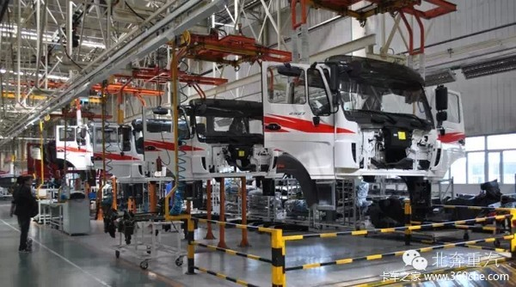
II ЭТАП
Крупноузловая сборка грузовиков

Slide 35
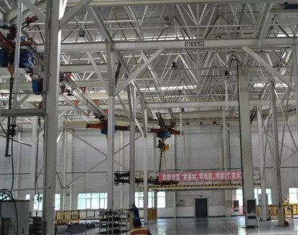
Производственная линия по крупноузловой сборке грузовой автомобильной техники
Требуемая площадь 6 Га.
Площадь цехов – 6 тыс. кв.м.
Количество рабочих - 150 человек
Объем инвестиций – 2,65 млрд руб.
Нагрузка по электропотреблению – в пределах 3 МВт
Производительность линии - 10 единиц / техники в смену (на начальном этапе) *
При выходе на полную мощность – 20 единиц техники в смену или 400 единиц в месяц

Slide 36
Производственная линия по крупноузловой сборке грузовой автомобильной техники
Требуемая площадь 6 Га.
Площадь цехов – 6 тыс. кв.м.
Количество рабочих - 150 человек
Объем инвестиций – 2,65 млрд руб.
Нагрузка по электропотреблению – в пределах 3 МВт
Производительность линии - 10 единиц / техники в смену (на начальном этапе) *
При выходе на полную мощность – 20 единиц техники в смену или 400 единиц в месяц

Slide 37
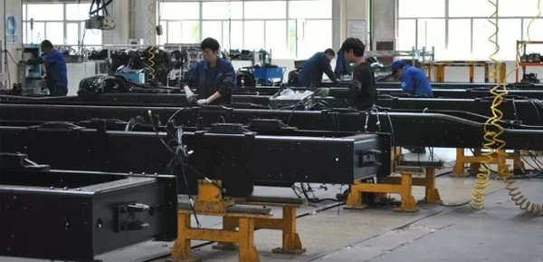
Количество работающих на линии - 150 человек

Slide 38
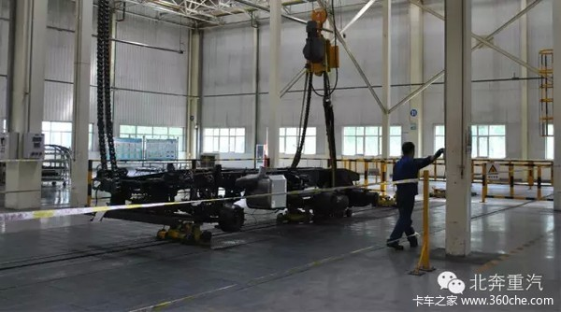
Нагрузка по электропотреблению – 3 МВт

Slide 39
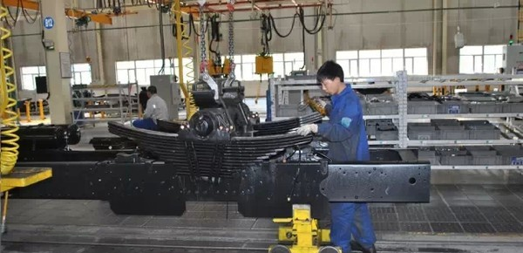
Конвейер по установке ходовой части

Slide 40
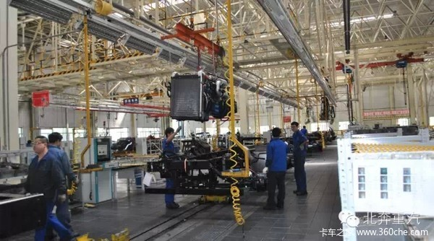
Конвейер по установке двигателей

Slide 41
Кузовной цех

Slide 42
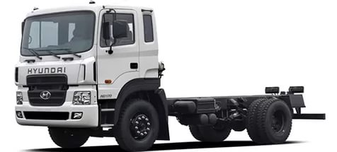
Готовая продукция
Грузоподъемность от 12 до 18 м3

Slide 43
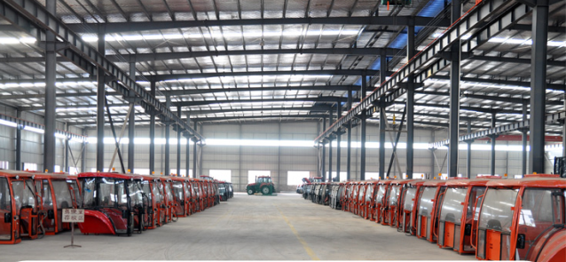
Производственная линия по крупноузловой сборке сельскохозяйственной и коммунальной техники

Slide 44
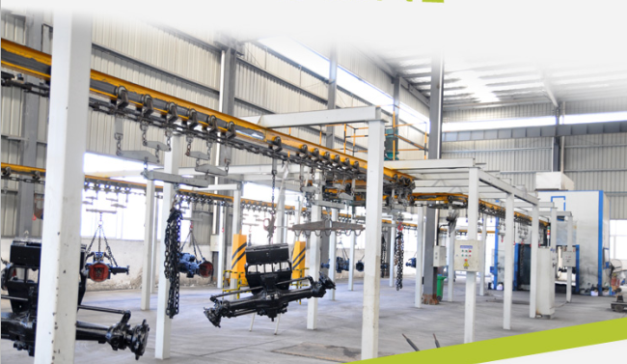
Конвейер трансмиссионной сборки

Slide 45
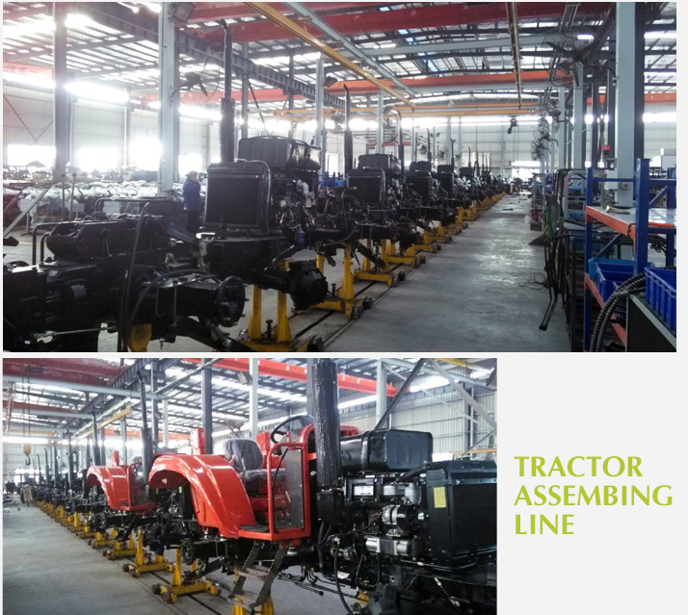
Конвейер комплектации двигателями
Производительность линии – 10 единиц/смена
При выходе на
полную мощность –
20 единиц/смена
400 единиц в месяц

Slide 46
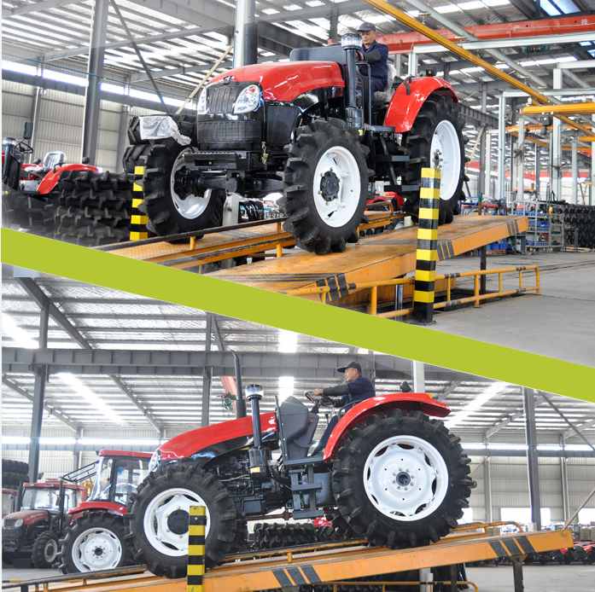
Линия контроля сборки
По окончании процесса
сборки техники вся
продукция проходит
выходной контроль

Slide 47
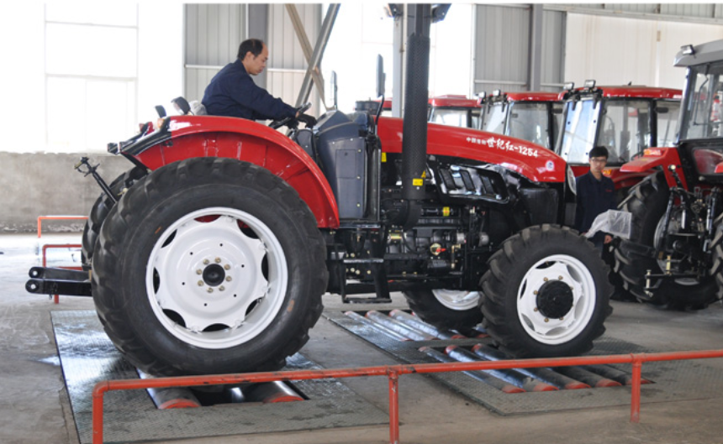
Линия контроля сборки

Slide 48
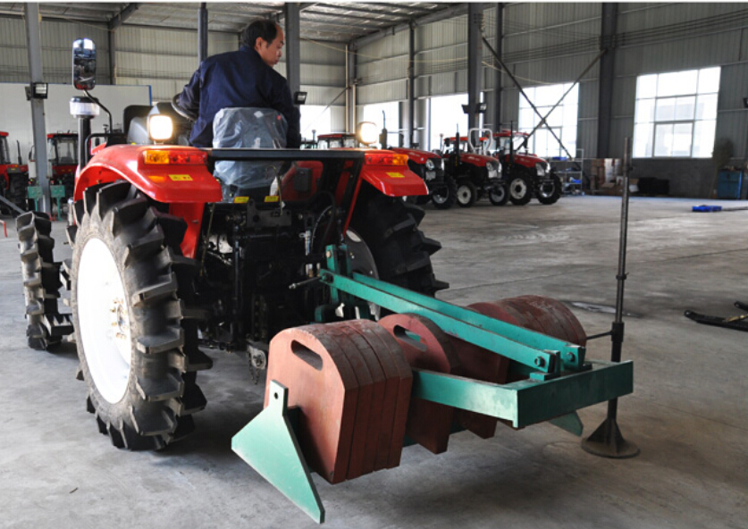
Комплектация техники предусматривает применение различного навесного оборудования

Slide 49
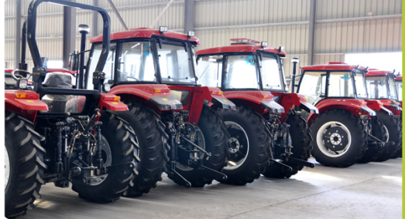
Готовая продукция

Slide 50
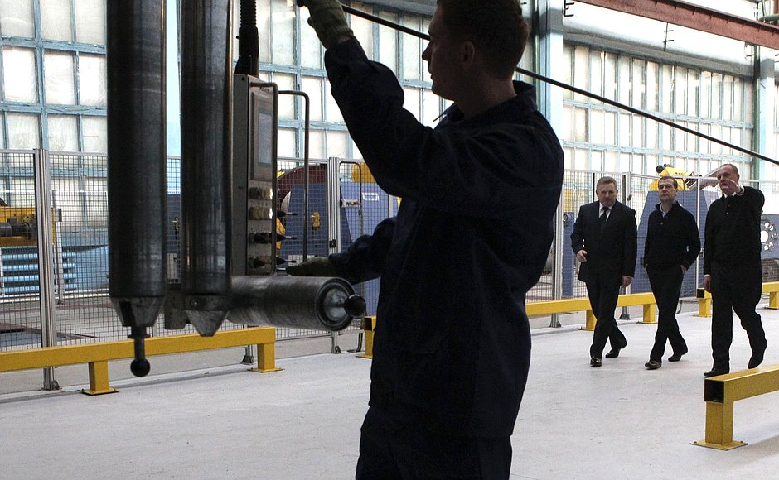
Статус ТОСЭР
Федеральные и краевые власти крайне заинтересованы в создании благоприятных условий для привлечения инвесторов и подтверждают возможность придания вновь создаваемому индустриальному парку статуса территории опережающего социально-экономического развития

Slide 51
Спасибо за внимание!

